Slide 1


Anatomie du nerf facial (VII)
Aude Lagier
Workshop ORL-Otologie 2025

Slide 2
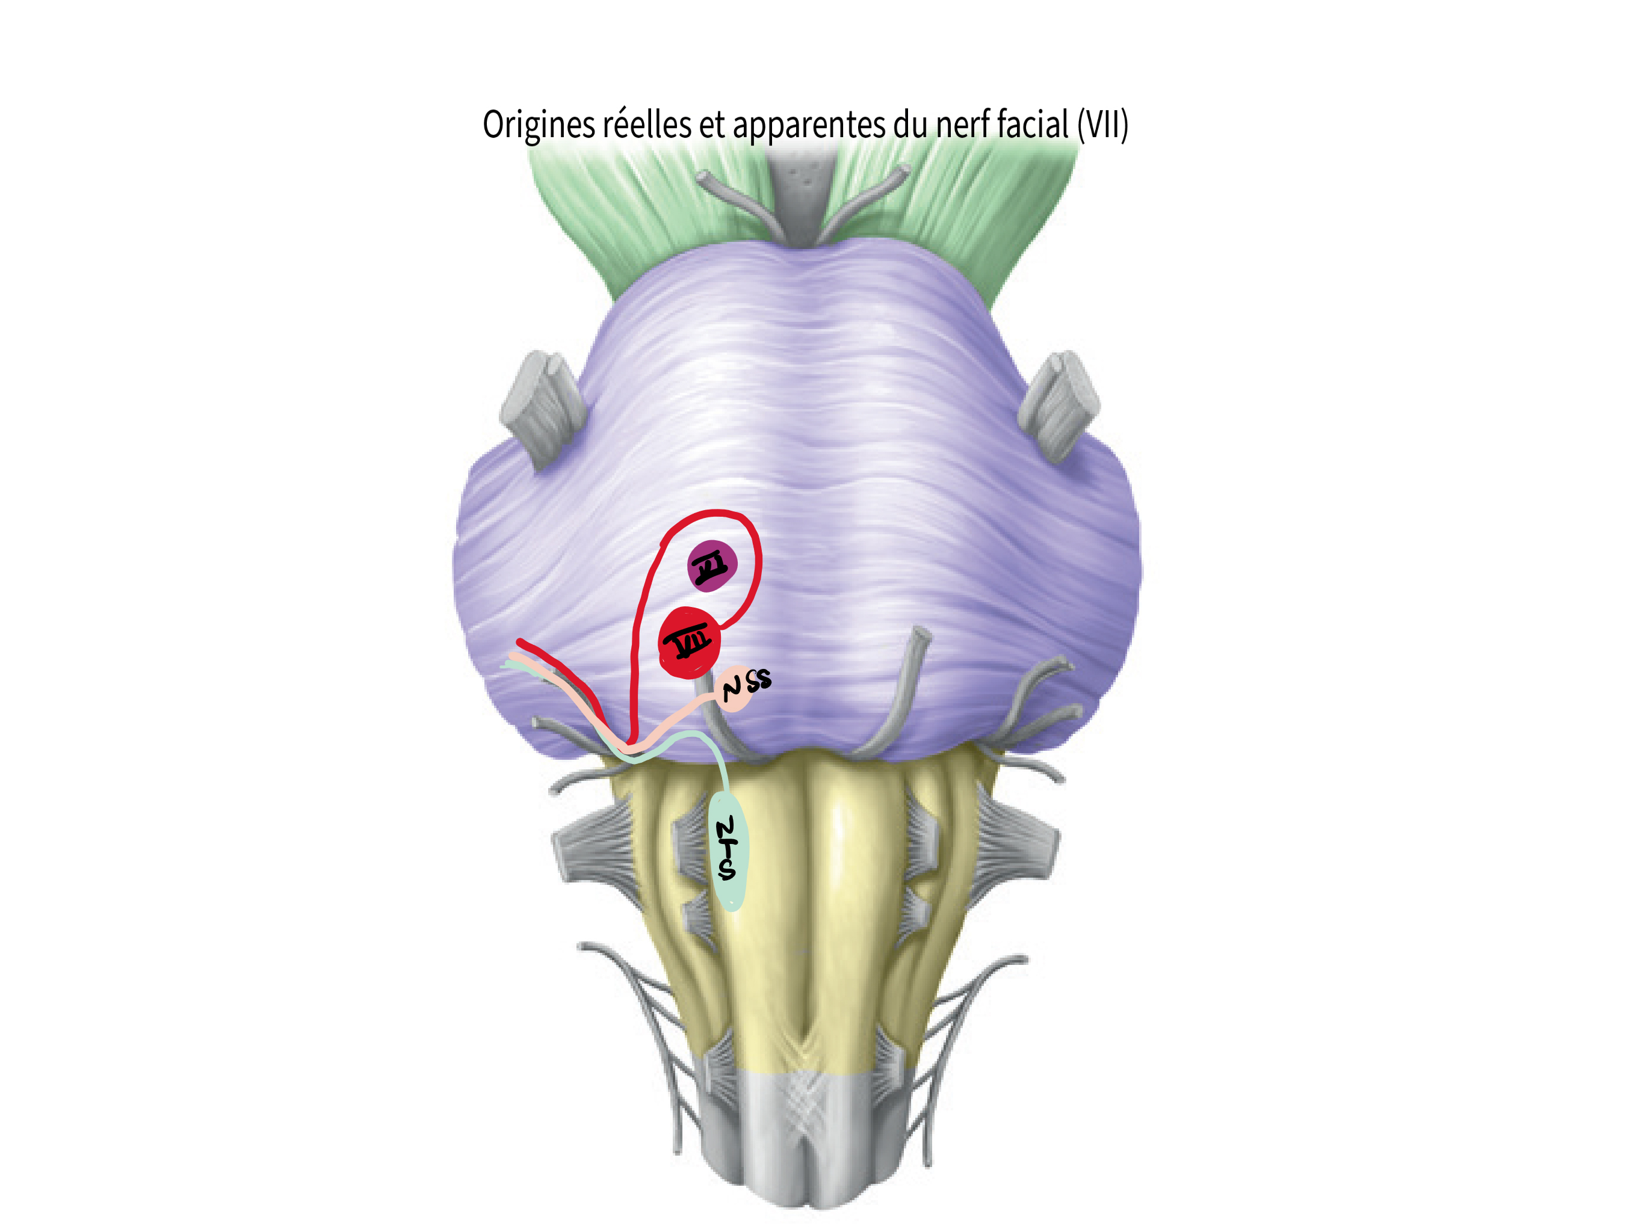

Slide 3
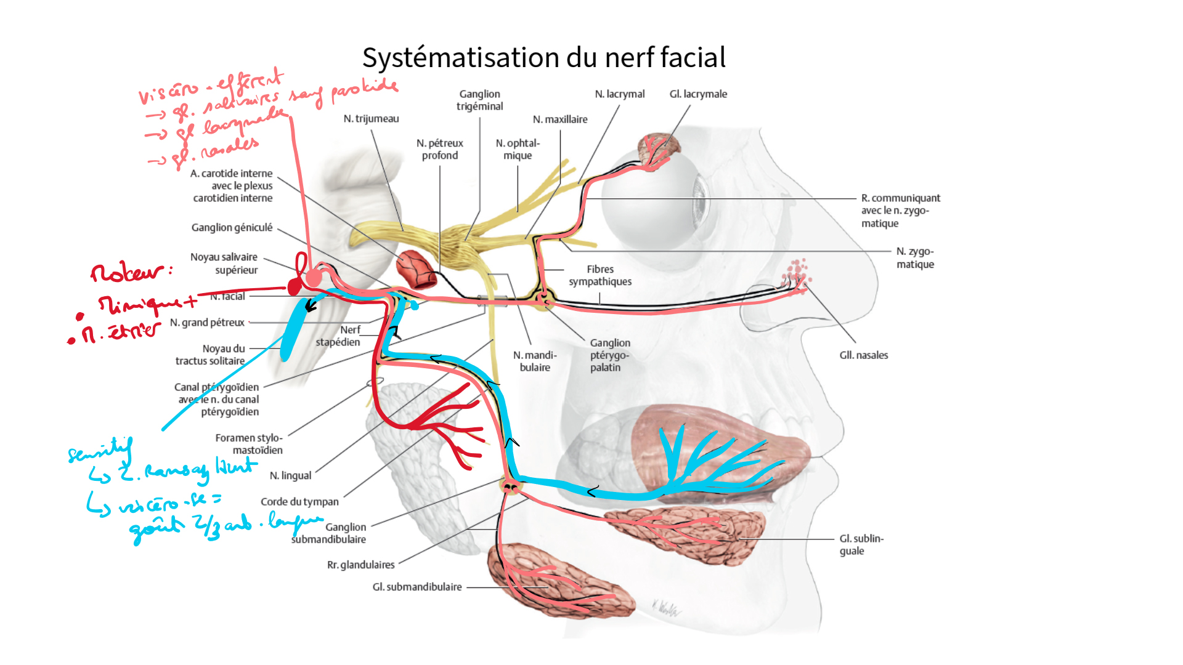

Slide 4
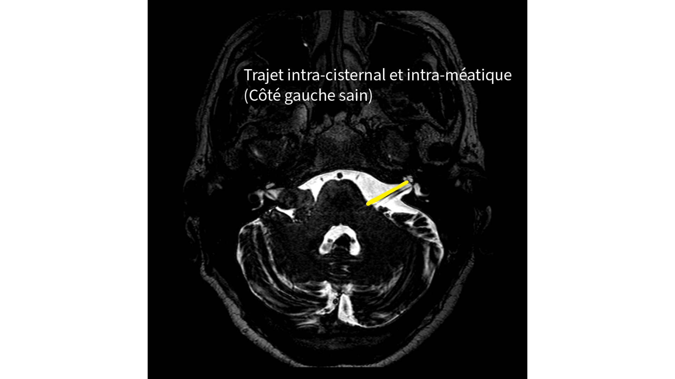

Slide 5
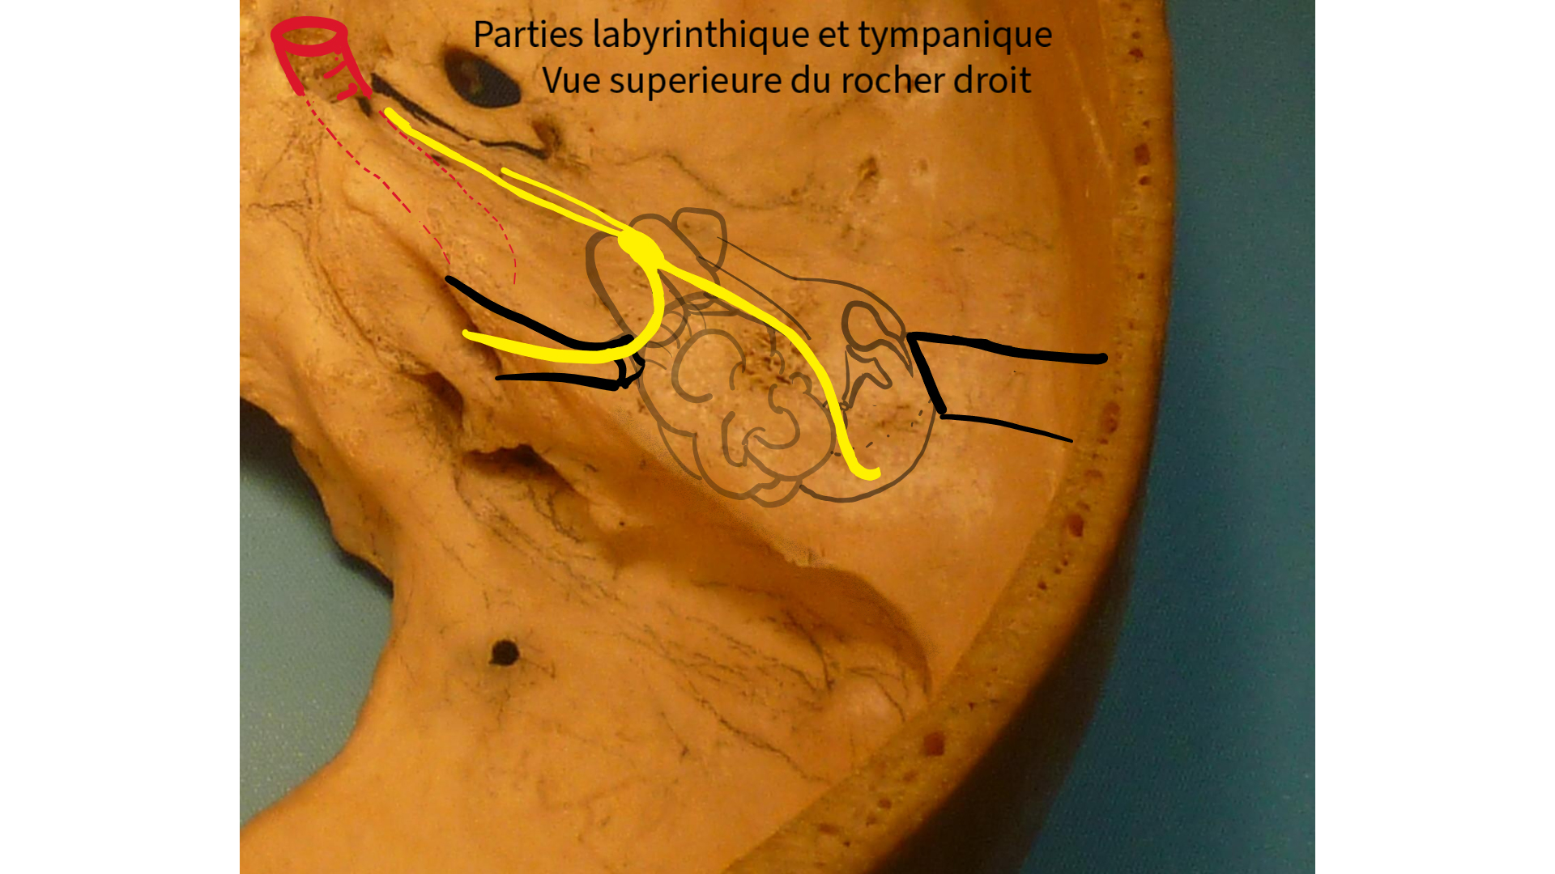

Slide 6
